Slide 1



Ministére de l’Enseignement Supérieur ,et de Recherche cientifique Direction Générale des Etudes Technologique
Institut Supérieur des Etudes Technologique de Médenine
Projet Fin D’Etude
Application web et mobile de gestion de l’entrepôt
Société d’accueil :
Cofat
Encadré Par:
Mme. Mouna Garai
M. Souhail Kaboura
Réalisé Par :
Amani Samali
Mayssoun Mestiri
^{2024_2025}

Slide 2
Plan
01
02
03
04
05
06
Introduction
Contexte du Projet
Choix Technique
Et
Méthodologie de travail
Analyse
et
Spécification des besoins
Réalisation
Conclusion
et Perspective
.

Slide 3
01
01
Introduction

Slide 4
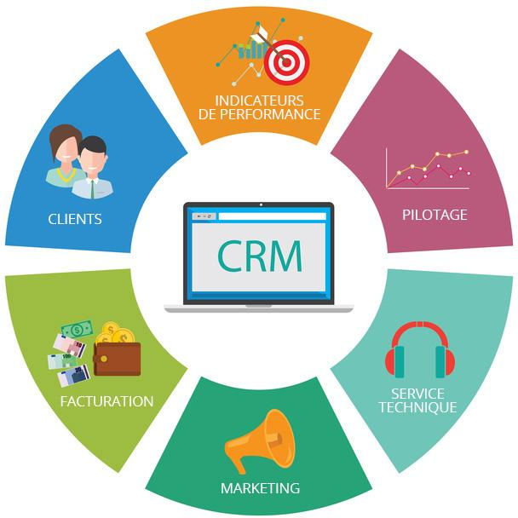

Introduction
Notes:
Les logiciels CRM sont devenus indispensables pour toutes les entreprises et ce, peu importe leurs tailles. Ces logiciels figurent parmi les outils incontournables pour les organisations qui souhaitent trouver la meilleure solution pour pouvoir gérer leur relation client.
En effet, puisque sa clientèle représente son plus gros moteur de développement, une entreprise devra mettre en place un système qui permettra d’en tirer le maximum de profit d’où l’importance d’utiliser un outil tel que le CRM.

Slide 5
Introduction
CRM
Permet de stocker les données de chaque client qui aurait pu interagir avec l’entreprise, de les analyser et ensuite de les réutiliser
Suivre l’activité de chaque employé de l’entreprise afin de calculer leurs revenus
Améliorer les relations commerciales et marketing de l’entreprise
Notes:
Cependant, il existe différents types de logiciels CRM qui diffèrent de leurs fonctionnalités.
Parmi ses fonctionnalités les plus utiles, on peut citer dans notre cas le stockage des données de chaque client qui aurait pu interagir avec l’entreprise, les analyser et ensuite de les réutiliser et ce, pour favoriser justement la relation de cette dernière avec ses clients.
Nous avons aussi l’efficacité d’amélioration des ventes de l’entreprise

Slide 6
01
02
Contexte Du Projet

Slide 7





Contexte du projet | Organisme d’accueil
MSK Technologies
MSK Technologies
Boite de développement de logiciels créée en 2014
basée à Sousse
Cybersecurity
Promotion des produits et services
Intelligence Artificielle
IT Training
Notes:
Le sujet de mon projet de fin d’études consiste à la mise en place d’une application web de CRM qui a vu le jour dans la société MSK Technologies…

Slide 8


Contexte du projet |Etude de l’existant
Organisation
Documentation
Notes
Messagerie
Entretiens
Notes:
Dans cette dite société nous avons pu constater que les tâches se font d’une manière fastidieuse à l’aide d’EXCEL ou Word car elle ne dispose pas d’outils informatisés pour gérer ses clients et leurs projets, ses employés et le calcul du rendement de ceux-ci.

Slide 9





Contexte du projet | Problématique
Données Séparées chacune
dans un document différent
Perte de temps
Documentation et organisation par Excel
Utilisation de trop d’applications pour communiquer avec les clients
Difficulté à organiser le suivi des relations clients et des employés
Notes:
Cette étude de l’existant a permis de ressortir les anomalies suivantes : les données sont éparpillées

Slide 10



Contexte du projet | Solution Proposé
La Gestion Des données
02
03
La Centralisation de la gestion des points de contacts
.
L’organisation des relations clients
et leurs projets
01
04
L’organisation et le suivi des employés
Application Web
de CRM
Notes:
L’organisation des relations clients : Il s’agirait d’établir une amélioration de la satisfaction client afin de les fidéliser et de mettre en place des rappels de rendez-vous, de relancer le client ou de réengager un contact à travers un planning. Aussi, effectuer un suivi des projets à travers le gestionnaire de tâches.
La gestion des données : Il s’agirait de faire en sorte que le stockage de données se fasse dans une seule base
La centralisation de la gestion des points de contacts : Ce qui permettra de gérer toutes les interactions clients depuis une interface unique
L’organisation et le suivi des employés de l’entreprise : Il s’agit ici d’historiciser toutes les interactions avec les clients afin d’évaluer le travail de l’employé, et calculer son revenu.

Slide 11
01
03
Choix Technique
Et
Méthodologie de travail

Slide 12




Choix Technique | Langages
HTML :
Langage de balisage
C# :
un langage de programmation orientée objet avec une syntaxe héritée du C/C++ et une ressemblance au langage Java
Langages
JavaScript :
Langage de programmation de scripts principalement employé dans les pages web interactives
TypeScript :
un sur-ensemble
de JavaScript

Slide 13


Choix Technique | Framework
ASP.NET Core
Framework modulaire qui fonctionne à la fois avec le Framework .NET, sous Windows et .NET Core en multiplateforme.
ASP.NET Core
Angular
Angular
Front-End Web Framework

Slide 14

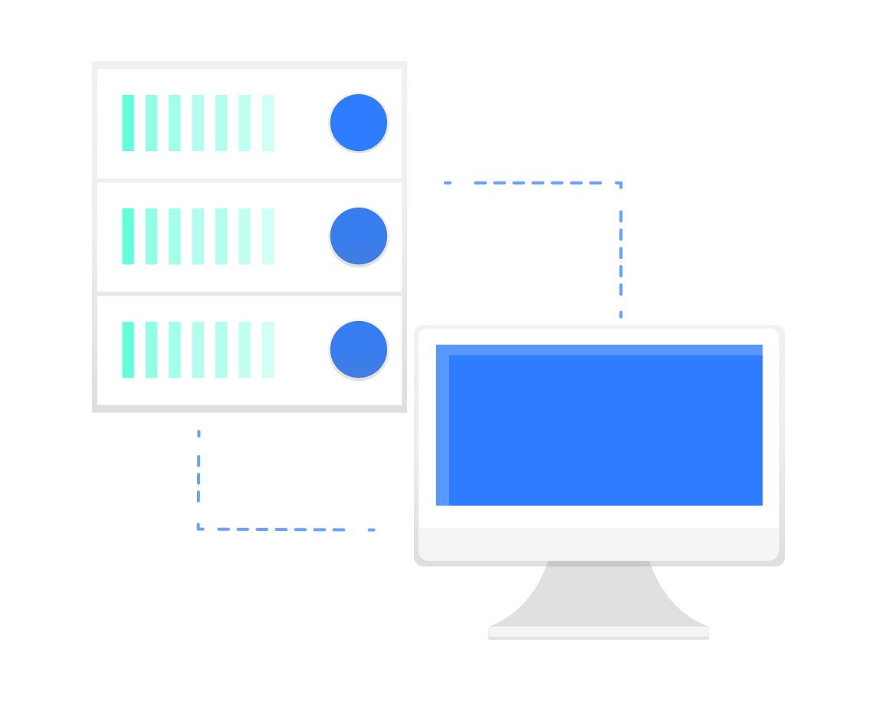
Choix Technique | SGBD
• NoSQL (Not Only SQL)
• Système de gestion de base de
données orientée documents
• Open Source

Slide 15
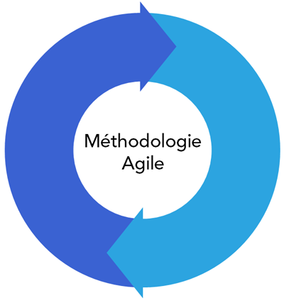
Contexte du projet | Méthodologie de travail
Orientée client
Accepte les changements de
besoins
Livrer fréquemment
Travail d'équipe
auto-organisées
Notes:
Et dont sa particularité est le travail en équipe auto-organisées

Slide 16
Contexte du projet | Scrum
Mêler
quotidienne
24
Heures
2 à 4 semaines
Product
Backlog
Backlog
Sprint
Incrément
Notes:
Le principe de base de la méthodologie Scrum est simple. L'équipe avance ensemble et reste prête à réorienter le projet au fur et à mesure de sa progression.
Évidemment, le Scrum Guide suit les principes de la méthodologie Agile, c'est-à-dire l'implication et la participation active du client tout au long du projet.

Slide 17
01
04
Analyse
et
Spécification des besoins
Notes:
Dans cette partie nous allons nous intéresser à l’analyse et la spécifications des besoins

Slide 18
Besoins Fonctionnelles
Gestion des clients
Ajout des clients
Gestion des clients
Modification des clients
Suppression des clients
Besoins
Fonctionnelles
La Gestion des profils
Commercial & Marketing
Gestion des agents
Gestion des profils
Ventes, services, Solutions
Gestion des rôles
Commercial & marketing
Proposition des offres
Coopérations
Campagnes publicitaires
Gestion des catégories
Users
Gestion des projets
Users
Ajout des projets
Gestion des projets
Authentification
Modification & suppression
Profil
Suivi de l’avancement (kanban)

Slide 19

Besoins Non Fonctionnels
01
04
Ergonomie
Fiabilité
02
05
Extensibilité
Portabilité
03
06
Performance
Sécurité

Slide 20



Acteurs
Administrateur
Agent
Clients
Notes:
Dans notre application, on distingue 3 acteurs dont l’administrateur et l’agent qui sont des acteurs principaux, cela signifie qu’ils interagissent directement avec l’application et les clients qui sont des acteurs secondaires.

Slide 21
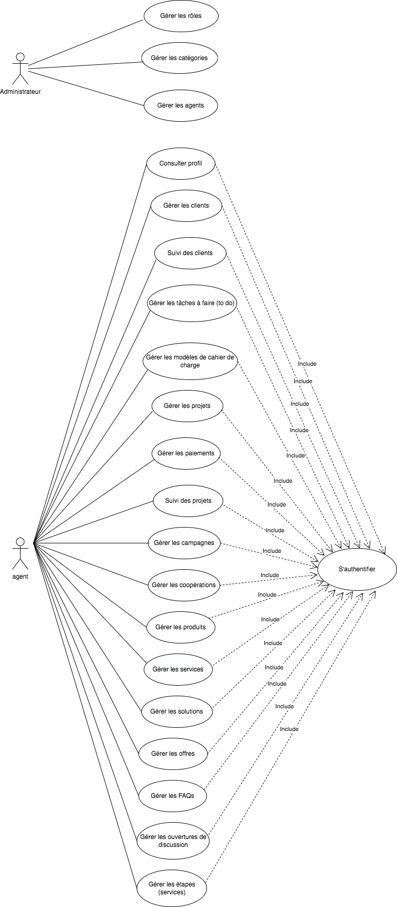
Diagramme de cas d’utilisation globale

Slide 22
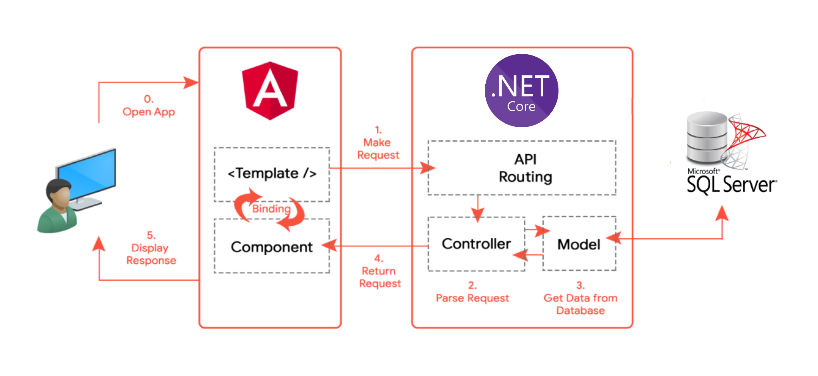
Architecture de l’application

Slide 23
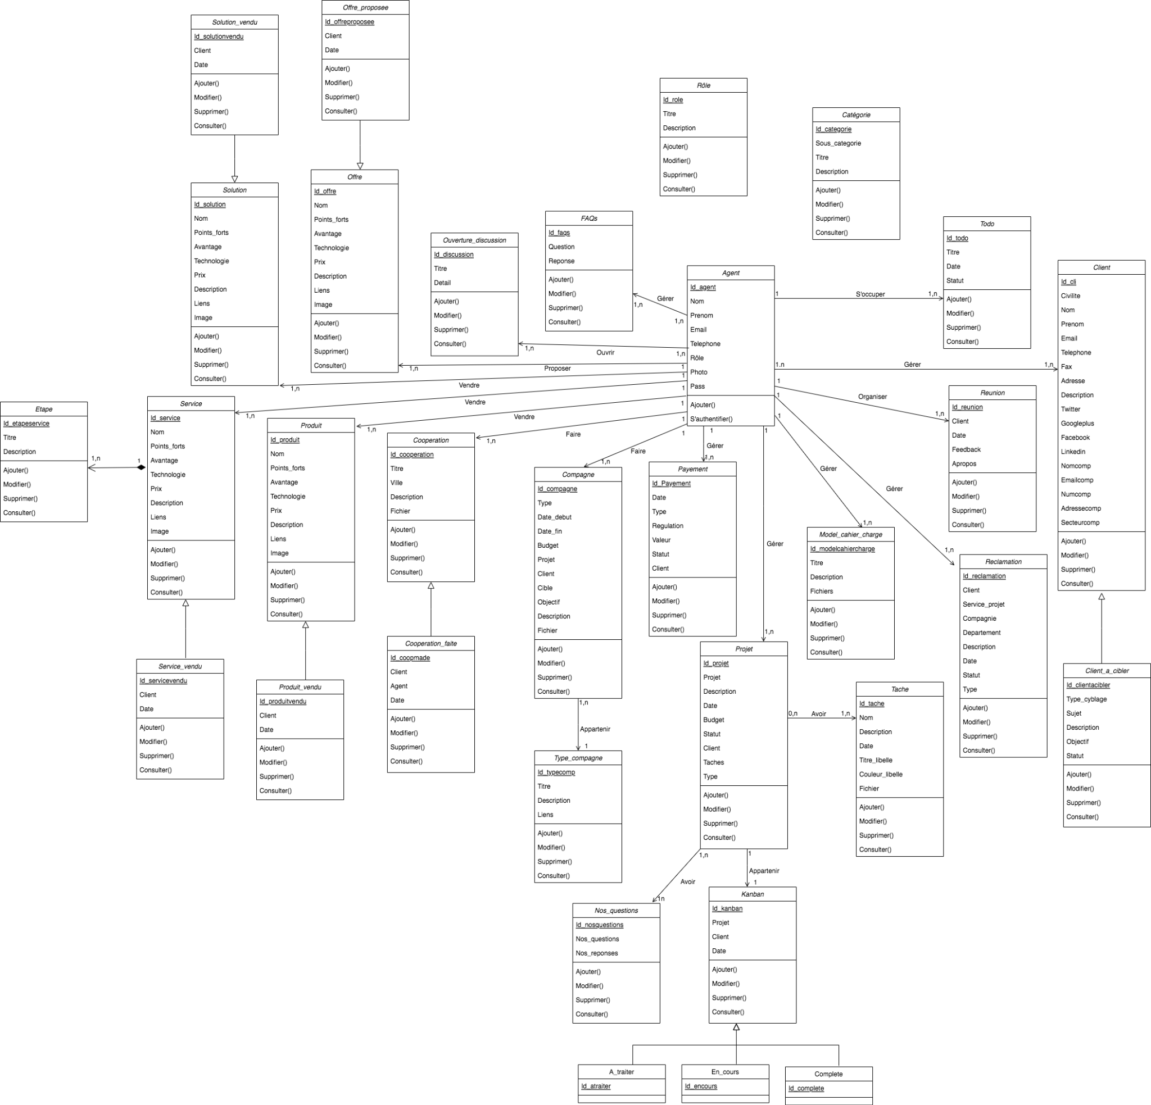
Diagramme de classe global

Slide 24
01
05
Réalisation

Slide 25


Slide 26
Planifications des Sprints
Sprint 1 …
Sprint 5
Sprint 6 …
Sprint 10
Sprint 11
…
Sprint 15
Release 1
16/02/2022 - 17/03/2022
Release 2
18/03/2022 - 21/04/2022
Release 3
22/04/2022 - 27/05/2022

Slide 27


Release 1
Gérer les profils
• L’authentification de l’agent
• La gestion des agents (Ajout, Modification, Suppression)
• La gestion des rôles (Ajout, Modification, Suppression)
• La gestion des catégories (Ajout, Modification, Suppression)
Sprint 1
Gérer les clients
• Ajout
• Modification
• Suppression
Sprint 2
Notes:
Gérer les clients : Ajout, modification, suppression des clients. Et à partir des clients ajoutés nous pouvons ajouter, modifier et supprimer des clients à cibler

Slide 28



Release 1
Suivi des clients
• Ajout
• Modification
• Suppression
Sprint 3
Sprint 5
Gérer les modèles de
cahier de charge
Gérer les tâches à faire
• Ajout
• Modification
• Suppression
• Ajout
• Modification
• Suppression
Sprint 4
Notes:
Suivi des clients : Ajout, modification et suppression des réunions et entretiens avec les clients puis ajouter, modifier et supprimer toutes les réclamations des clients
Gérer les tâches à faire : Ajout, modification et suppression des tâches que l’agent doit effectuer afin de mieux organiser son travail

Slide 29
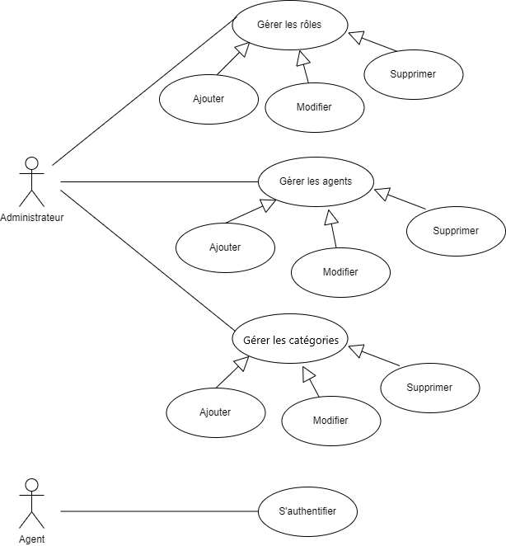

Slide 30
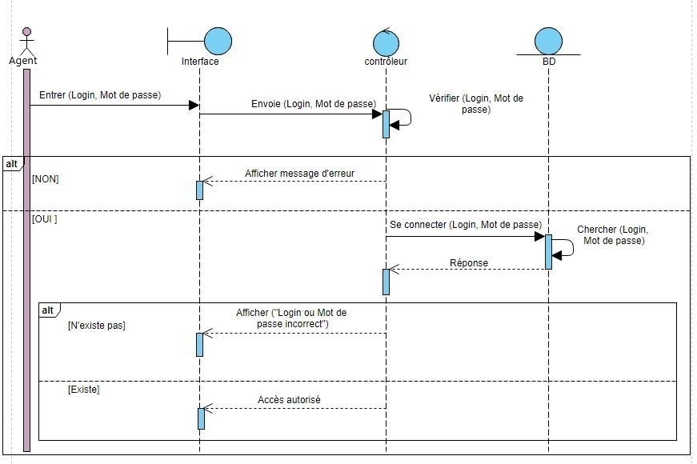

Slide 31


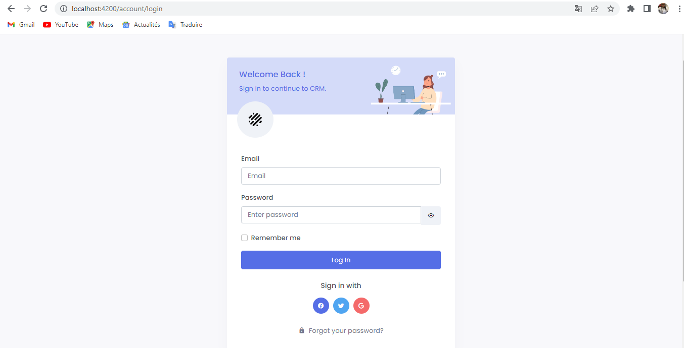
Release 1 | Sprint 1
Interface
« Authentification »

Slide 32
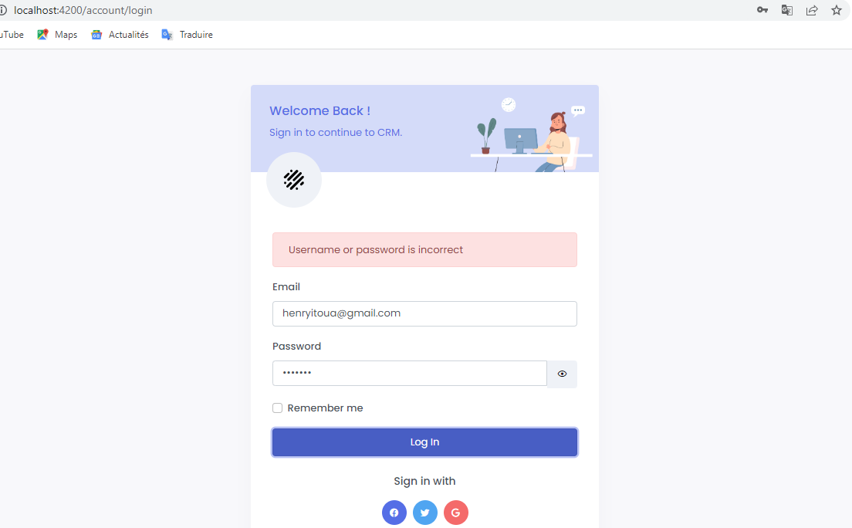
Release 1 | Sprint 1
Interface test d’authentification d’un agent
Notes:
Sur cete interface, on peut remarquer que l’agent a entré un mot de passe ou un e-mail incorrect, ce qui ne lui a pas autorisé l’accès.

Slide 33
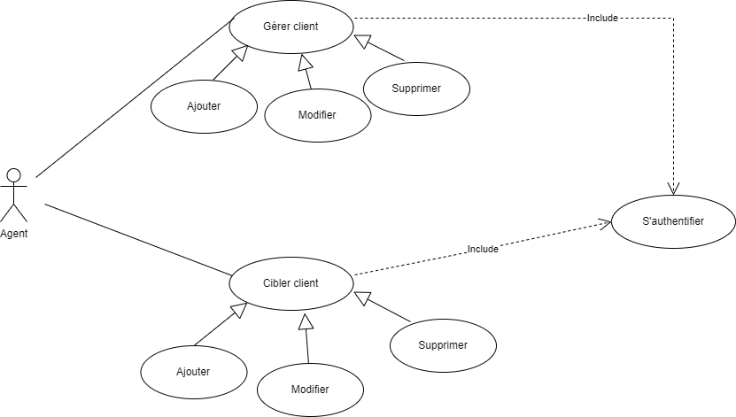
Release 1 | Sprint 2

Slide 34
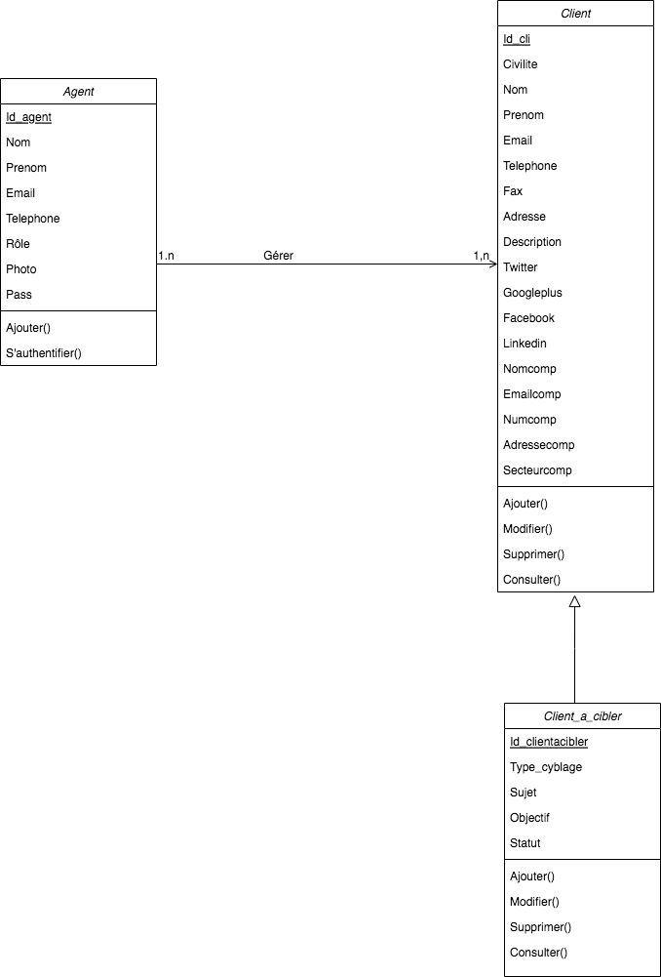

Slide 35
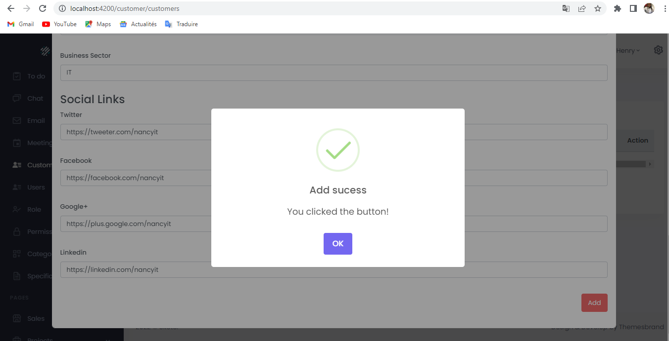
Release 1 | Sprint 2
Interface
« Ajouter client »

Slide 36
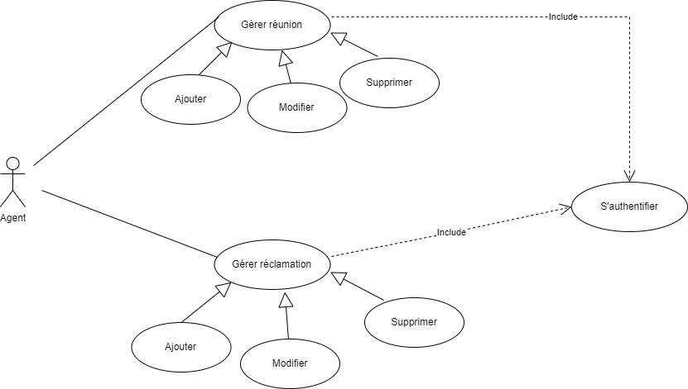
Release 1 | Sprint 3

Slide 37
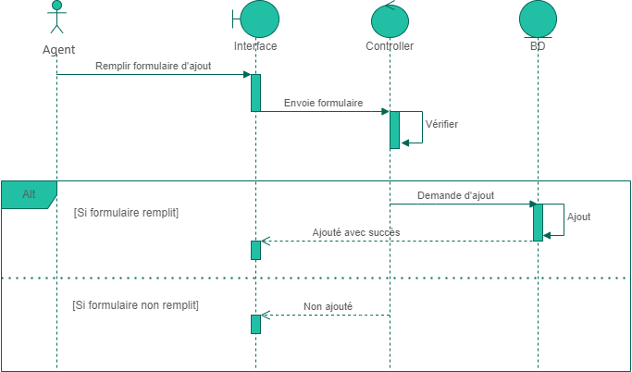

Slide 38
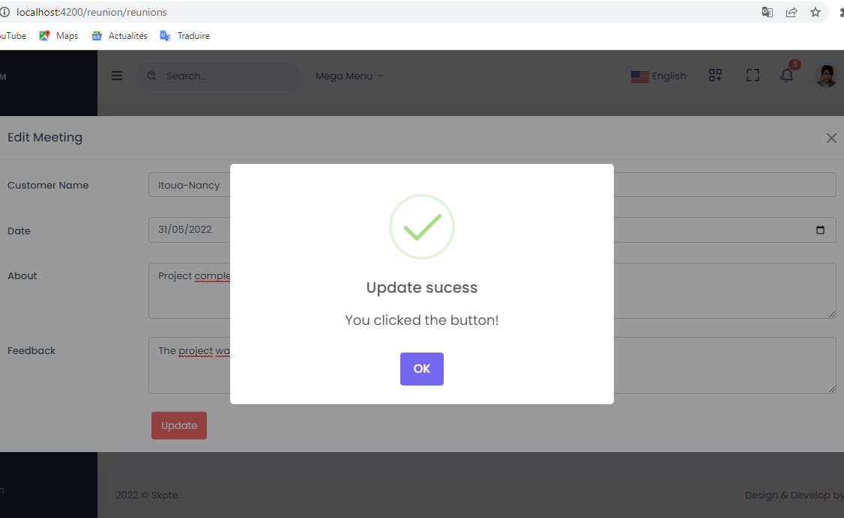
Release 1 | Sprint 3
Interface
« Modification réunion »

Slide 39
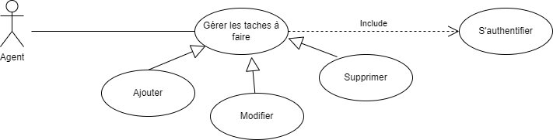
Release 1 | Sprint 4

Slide 40
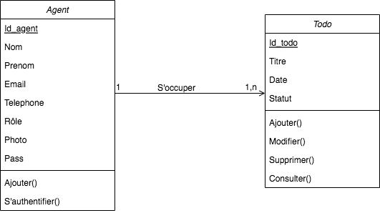

Slide 41
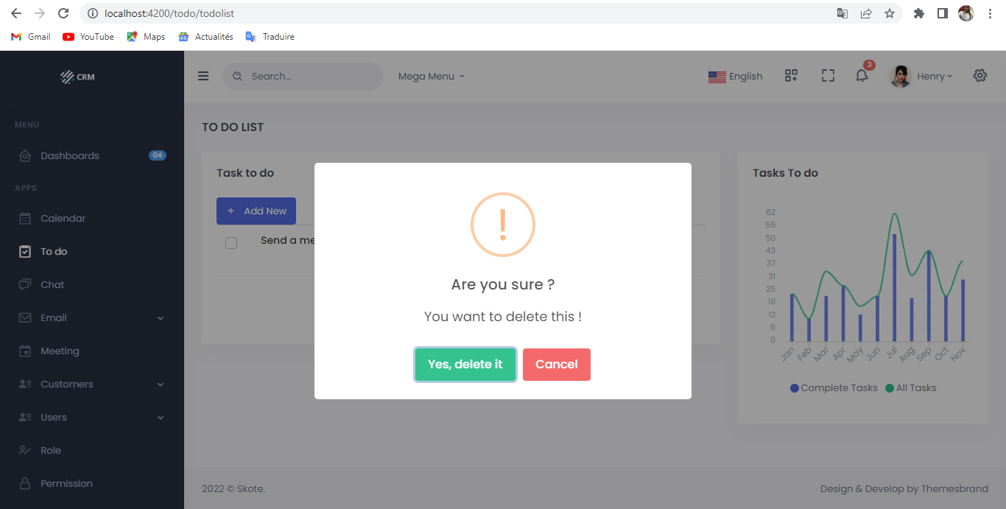
Release 1 | Sprint 4
Interface
« Suppression d’une tâche à faire »

Slide 42
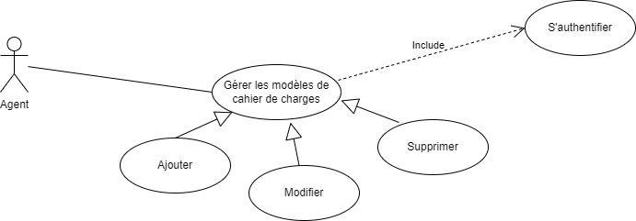
Release 1 | Sprint 5

Slide 43
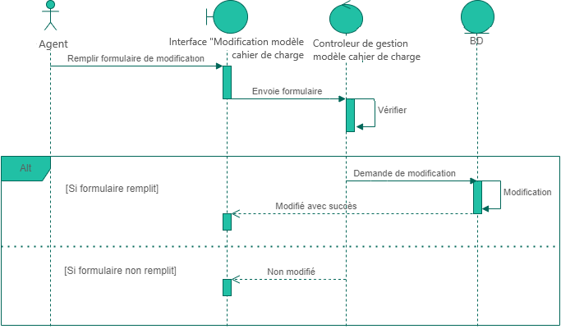

Slide 44
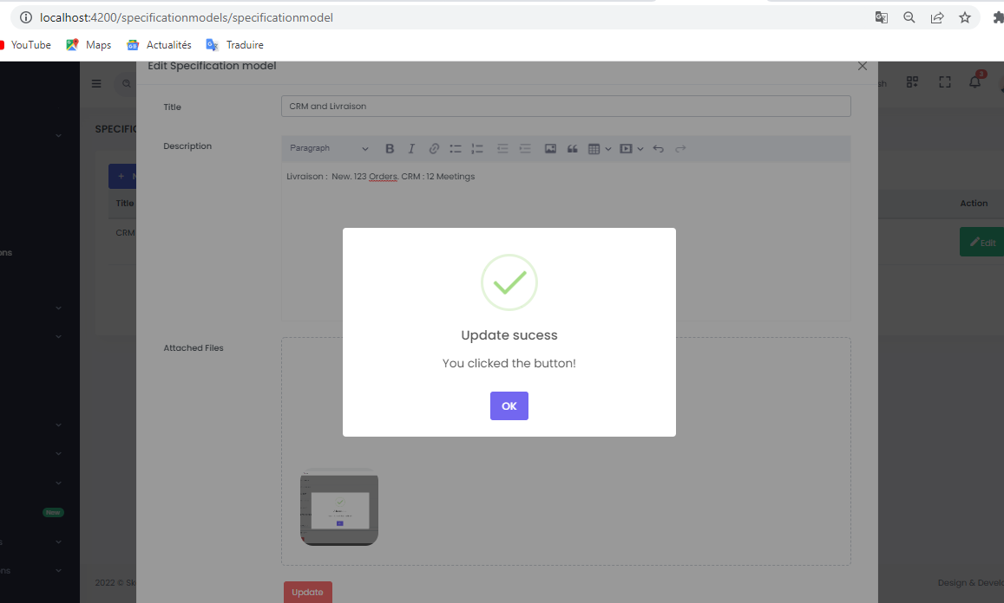
Release 3| Sprint 5
Interface
«Modification d’un
modèle de cahier de charge »

Slide 45
01
05
Conclusion
Et
Perspective

Slide 46



Conclusion
Objectif Atteint
• Mise en place d’une solution web de CRM
Professionnel
• Développer l’autonomie et améliorer la qualité des analyses
• Familiarisation avec l’architecture Angular , ASP.NET Core et SQL Server
• Gestion et organisation de travail
Personnel
• Patience et détermination
• Responsabilité
• Communication

Slide 47




Perspective
Produit
Commercial
Conception d’une application mobile
Découpage du projet
En module
STEP 03
Amélioration de
L’existant
STEP 02
STEP 01
Notes:
Pour finir, il existe toujours des améliorations à envisager pour rendre cette application encore plus performante.
Sur ce, nous avons pensé à … tout d’abord, puis … après la conception d’une application mobile afin de permettre au client de pouvoir faire un suivi détaillé des étapes de son projet et de retourner un feedback
Et par la suite de commercialiser ce produit

Slide 48

Merci
de Votre Attention

